Slide 1
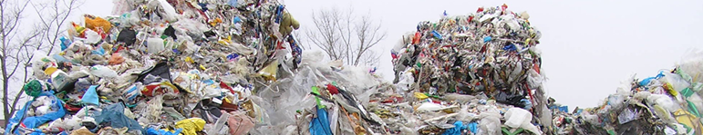
Odpadové hospodářství
Jana Soukopová

Slide 2
Obsah přednášky
Odpadové hospodářství obecně
Odpadové hospodářství města Brna
Výsledky projektu TAČR (porovnání obcí Kyjov, Mikulov, Boskovice a Znojmo a potenciál oběhového hospodářství Jihomoravského kraje)
Zájmové skupiny a efektivnost v OH

Slide 3
Odpady
Odpady představují nejčastější a nejsledovanější „vedlejší produkt“ lidské společnosti. Zejména komunální odpady a kaly z čistíren odpadních vod jsou produktem prakticky všech obyvatel.
  Většina z nás se však denně setkává i s produkcí odpadů průmyslových, stavebních, biologicky rozložitelných, nebezpečných a řady dalších.
Kvůli svým specifickým vlastnostem a různému riziku ohrožení našeho životního prostředí vyžaduje každý tok odpadů specifické nakládání. Základní pravidla pro nakládání s odpady jsou stanoveny zákonem o odpadech č. 541/2020 Sb. a jeho prováděcími právními předpisy.

Slide 4
Definice odpadu
Odpad je každá movitá věc, které se osoba zbavuje nebo má úmysl nebo povinnost se jí zbavit a přísluší do některé ze skupin odpadů uvedených v příloze 1 zákona.
Ke zbavování se odpadů dochází vždy, kdy osoba předá movitou věc, příslušející do některé ze skupin odpadů uvedených v příloze 1 zákona, k využití nebo odstranění ve smyslu tohoto zákona nebo předá-li ji oprávněné osobě……..

Slide 5
Členění odpadů
různá hlediska
  Nejčastěji
    odpad průmyslový,
    odpad ze zemědělství a lesnictví,
    odpad z energetiky,
    odpad ze stavebnictví či
    odpad z obce (tzv. komunální odpad) aj.

Slide 6
Členění odpadů
pole míry vlivu na životní prostředí
  odpady neškodné,
  odpady toxické, škodlivé a nebezpečné,
  odpady vyžadující zvláštní péči
    závadné z mnoha příčin,
    závadné z jedné příčiny,
    jedovaté,
    neškodné.

Slide 7
Odpadové hospodářství v ČR
Dle zákona o odpadech se „odpadové hospodářství zabývá pravidly pro předcházení vzniku odpadů a nakládání s odpady při dodržování ochrany životního prostředí, ochrany zdraví a trvale udržitelného rozvoje. Stanovuje práva a povinnosti osob v odpadovém hospodářství a působnost orgánů veřejné správy. Je to činnost zaměřená na předcházení vzniku odpadů, nakládání s nimi a následnou péči o místo, kde jdou odpady trvale uloženy. Postihuje také kontrolu těchto činností. Ústředním orgánem v oblasti odpadového hospodářství je Ministerstvo životního prostředí.“

Slide 8
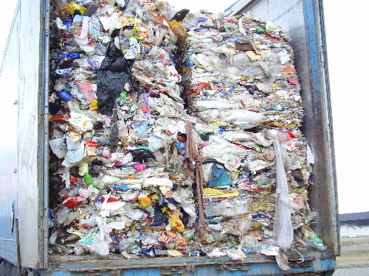
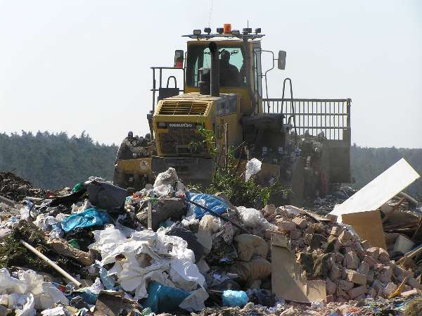
Základní dokumenty OH
Zákon č. 541/2020 Sb. o odpadech a Zákon č. 545/2020 Sb. o obalech
Plán odpadového hospodářství

Slide 9
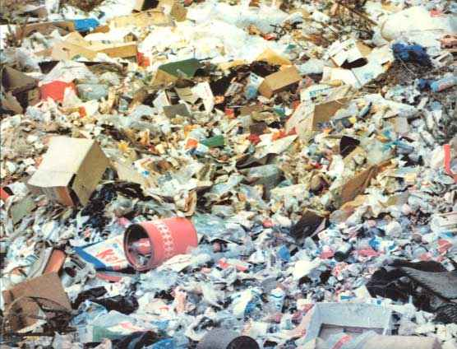
Plán odpadového hospodářství
klíčový dokument v oblasti odpadového hospodářství
v současné době je platný Plán odpadového hospodářství České republiky (POH ČR) na roky 2015 – 2024, který byl v souladu se zákonem o odpadech vydán formou nařízení vlády (https://www.mzp.cz/cz/plan_odpadoveho_hospodarstvi_cr)
  obsahuje klíčové problémy
  vyjadřuje cíle pro různé způsoby nakládání s odpady a optimální způsoby a nástroje pro jejich dosažení.
Jeho plnění je každoročně vyhodnocováno prostřednictvím Hodnotící zprávy, která je zveřejňována na stránkách ministerstva životního prostředí.
S Plánem odpadového hospodářství ČR musí být v souladu také Plány odpadového hospodářství krajů.

Slide 10

Původce odpadu
Právnická osoba, při jejíž činnosti vznikají odpady, nebo fyzická osoba oprávněná k podnikání, při jejíž podnikatelské činnosti vznikají odpady.
Pro komunální odpady vznikající na území obce, které mají původ v činnosti fyzických osob, na něž se nevztahují povinnosti původce, se za původce odpadů považuje obec. Obec se stává původcem komunálních odpadů v okamžiku, kdy fyzická osoba odpady odloží na místě k tomu určeném; obec se současně stane vlastníkem těchto odpadů.

Slide 11
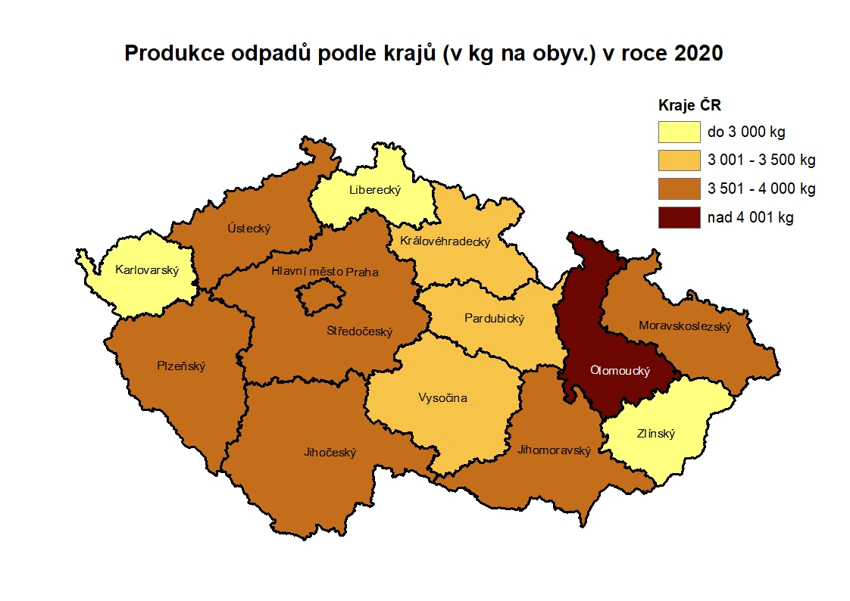
Produkce odpadu v krajích
Zdroj: www.czso.cz

Slide 12
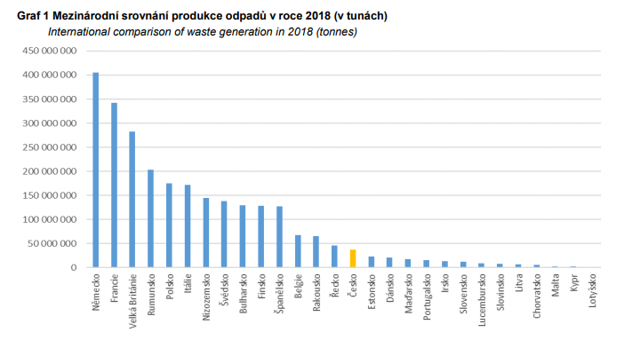
Mezinárodní srovnání
Zdroj: www.czso.cz

Slide 13
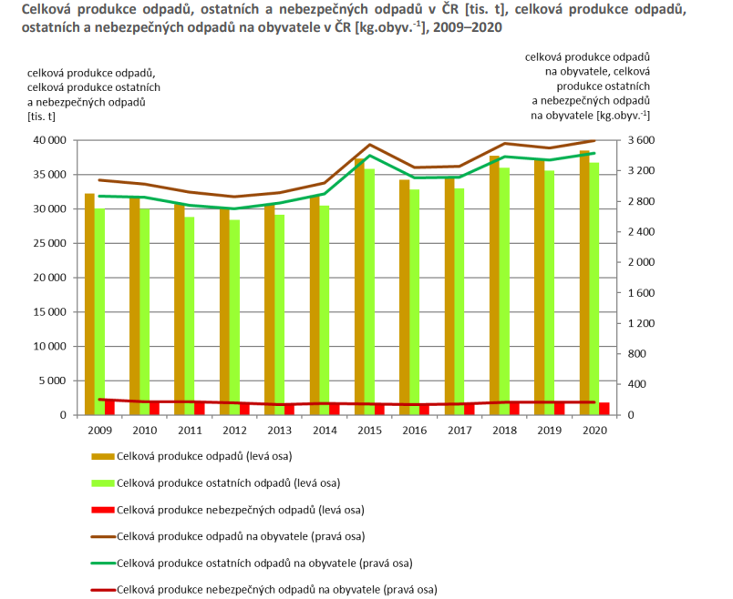
Komunální odpad dle způsobu svozu v roce 2012
Zdroj: ČSÚ

Slide 14
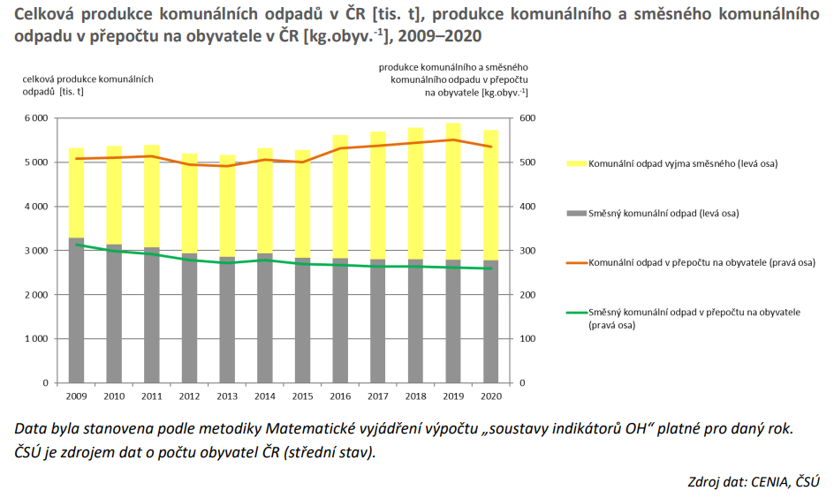

Slide 15
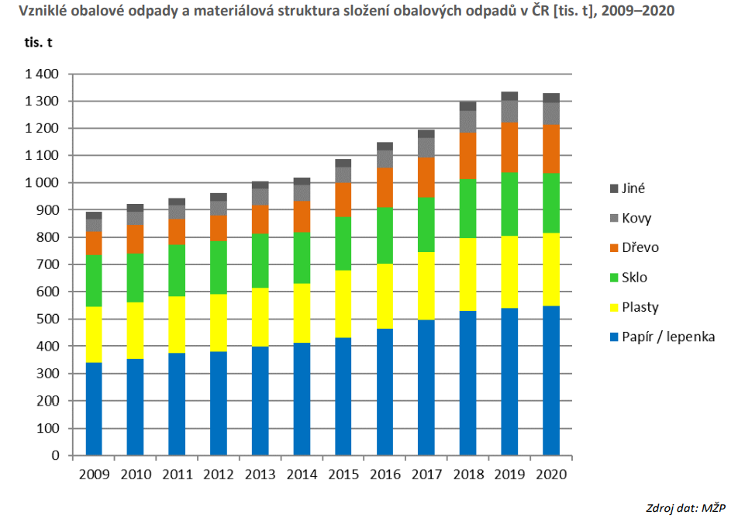

Slide 16
Způsoby nakládání s odpadem
Úprava odpadů je způsob nakládání s odpady, směřující ke změně fyzikálních, chemických nebo biologických vlastností tak, aby se umožnila nebo usnadnila jejich přeprava, využití nebo zneškodnění. Úprava odpadů se převážně týká nebezpečných odpadů.
Shromažďování odpadů je dočasné soustřeďování odpadu před dalším nakládáním s ním.
Sběr odpadu je souhrnné označení pro shromažďování odpadu k dalšímu nakládání s ním.
Třídění odpadů je podle Katalogu odpadů chápáno jako rozdělování odpadů podle druhů a kategorií. h.
Doprava odpadů znamená úmyslný pohyb dopravních prostředků s odpadem nebo činnost dopravních zařízení. Přeprava odpadů je přemísťování odpadu jako výsledek dopravy.
Využitím odpadů se označuje proces, ve kterém dochází k jejich zhodnocení. Způsoby využití odpadů jsou:
  využití odpadu jako druhotné suroviny (materiálové využití odpadu) – recyklace. Recyklace se v praxi týká především kovových odpadů, papíru, plastů, pryže a pryžového odpadu, skla, textilií a stavebního odpadu.
  kompostování
  zdroj energie
Zneškodňováním odpadů se rozumí nakládání s odpadem za účelem zamezení nebo snížení jeho škodlivého vlivu na ŽP. Provádí se použitím těchto metod:
  fyzikální a chemické metody – tyto metody se využívají ke snížení obsahu škodlivin nebo míry nebezpečných vlastností odpadů
  biologické metody – toto zneškodňování využívá biologické procesy ke snížení koncentrace škodlivin v odpadu, nebo míry jeho nebezpečných vlastností na hodnoty umožňující jeho další využití. Jsou to zejména mikrobiologické metody
  spalování – odpady lze zneškodňovat spalováním jen v zařízeních k tomu určených a která splňují požadavky stanovené zvláštními předpisy, tj. ve spalovnách odpadů, cementárnách a v omezených případech i v kotelnách
Skládkování odpadů představuje jejich trvalé ukládání na skládku

Slide 17
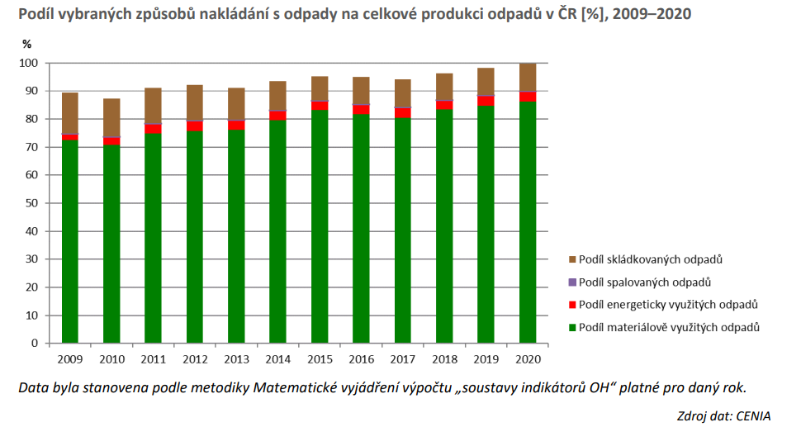
Způsoby nakládání s odpady

Slide 18
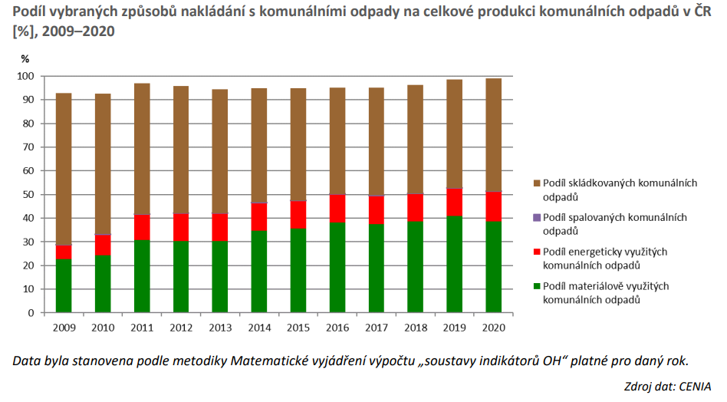
Způsoby nakládání s odpadem

Slide 19
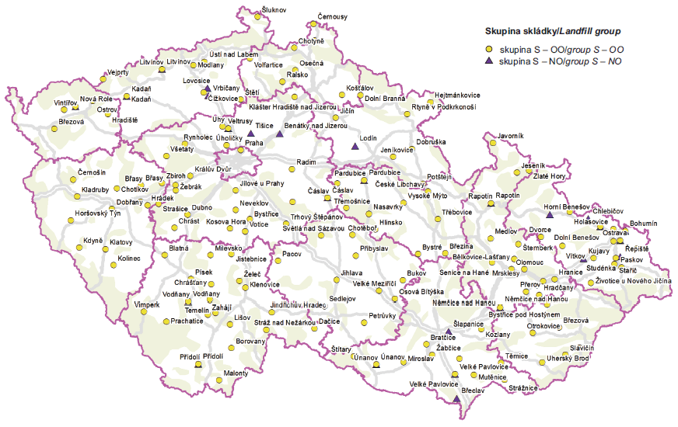
Skládky odpadů v ČR - 263

Slide 20
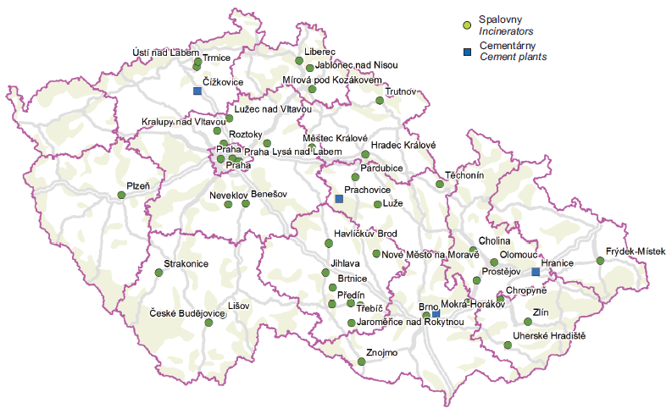
Spalovny v ČR

Slide 21
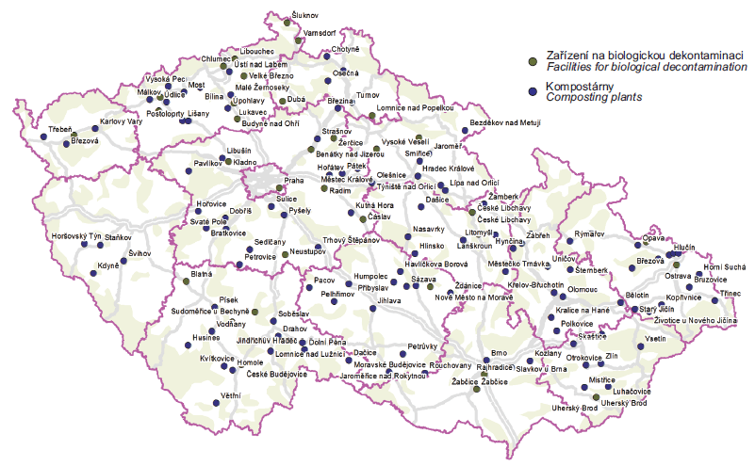
Zařízení na biologickou dekontaminaci a kompostárny

Slide 22
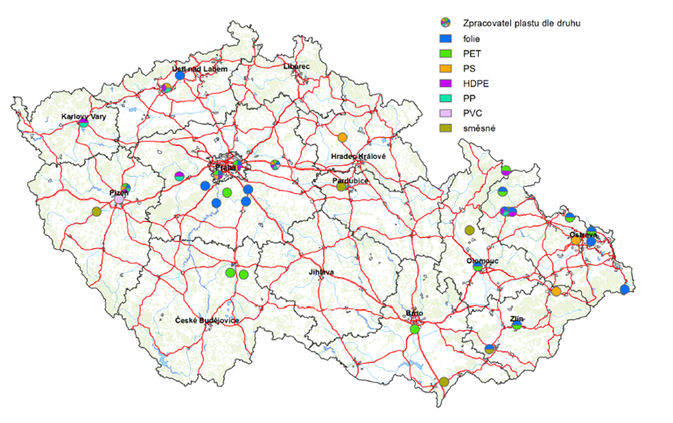
Zpracovatelé plastů

Slide 23
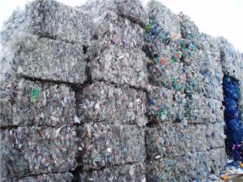
Co se děje s plasty, které vytřídíme?
40 % mechanickou recyklací
zbytek je využíván pro získávání energie.
recyklace - sebraný materiál je coby surovina prodán zpracovateli.
  Nejdříve se plastové odpady třídí – oddělí se od sebe PET lahve jednotlivých barev, folie, pěnový polystyren a ostatní nežádoucí nečistoty.
  Jednotlivé druhy materiálu se pak zabalí do balíků a putují na recyklační linky. Každý z nich je totiž recyklován jinou technologií kvůli odlišným vlastnostem a složení.
  Každá ze skupin se pak samostatně mele a drtí na vločky různého stupně hrubosti.
  Ty následně procházejí různými stupni praní vodou a detergenty, při němž jsou odstraněny všechny nečistoty jako lepidlo, zbytky papíru či jiné příměsi a následně jsou vysušeny.
  V tuto chvíli vzniká kvalitní surovina, která je připravena k dalšímu zpracování -„PET flakes“, což je drť, která obsahuje 99,9 % PET, zbytek je PVC a další nečistoty.

Slide 24
Recyklace
Vločky jsou roztaveny a jsou z nich vytvářeny nové výrobky, například umělá vlákna, která známe jako náplň zimních bund a spacáků, jako součást zátěžových koberců či v podobě interiérů aut. Navíc se z těchto vláken vyrábějí i textilie, které si běžně oblékáme (ať už trička či mikiny).
Z různých typů folií – tedy sáčků či tašek se opět vyrábí folie, jako např. pytle na odpadky.
EKO-Kom tvrdí „V České republice je dostatek zpracovatelských kapacit, které ze směsných plastů vyrábí opět různé plastové výrobky nebo například protihlukové stěny, zatravňovací dlaždice, plotovky nebo se recyklovaný směsný plast používá tam, kde může nahradit dřevo. Takže se s ním setkáte také v podobě laviček, teras či dětských hřišť,“ Praxe jiná, VanGansewinkel prodává převážně do Číny, když ta nebere, není pro PETflakes takové uplatnění.
JINAK… Celkově u nás plasty třídí zhruba 70 % občanů a podle výzkumu Eurostatu jsme v roce 2007 vytřídili asi 46 % všech plastů. Co se týká PET lahví, jsme na tom ještě lépe. „V České republice se recykluje šest lahví z deseti, co se týče třídění plastů, tak jsme ve srovnání s evropskými zeměmi na prvním místě. Češi jsou dobrými třídiči, je to i vidět na číslech vytříděného odpadu, který rok od roku stále narůstá,“

Slide 25
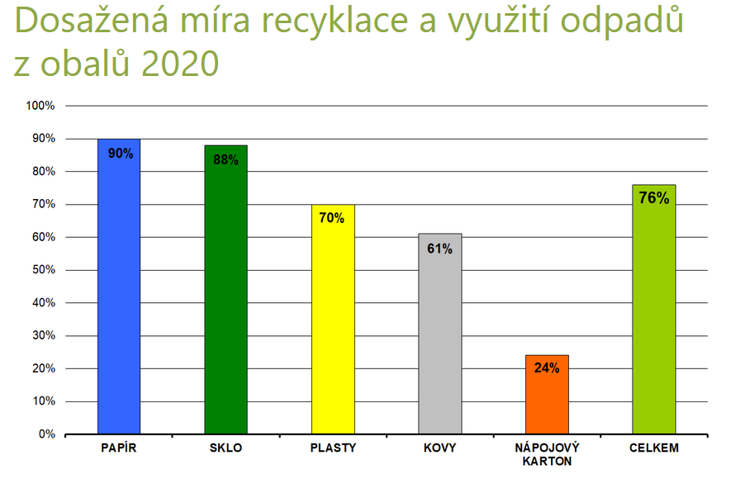

Slide 26
Třídění
Ve třídění odpadů se stále zlepšujeme! V roce 2020:
  vytřídil každý Čech průměrně 66,8 kg odpadů (papír, plasty, sklo a nápojové kartony)
  Oproti roku 2019 jde o meziroční nárůst o více než 1,5 kilogramu odpadů vytříděných do barevných kontejnerů.

Slide 27
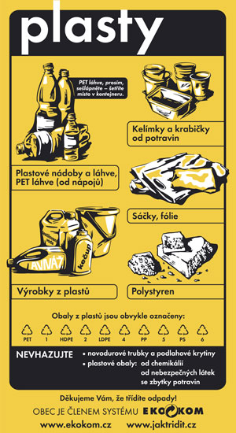
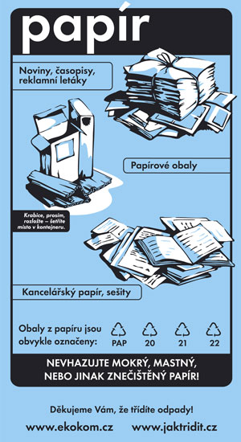
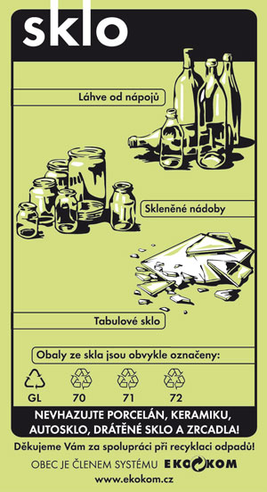

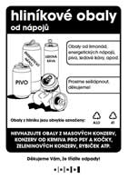
CO se třídí?

Slide 28
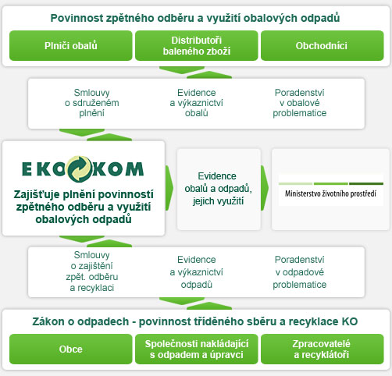
EKO-KOM www.ekokom.cz
Autorizovaná obalová společnost
založena v roce 1997 průmyslovými podniky vyrábějícími balené zboží.
nezisková akciová společnost
vytvořila a provozuje celorepublikový systém, třídění, recyklace a využití obalového odpadu - „Systém EKO‑KOM."

Slide 29
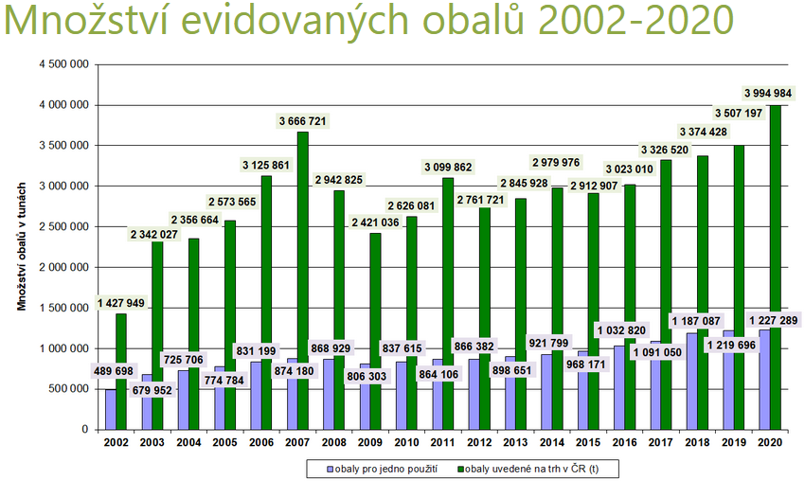
Množství evidovaných obalů

Slide 30
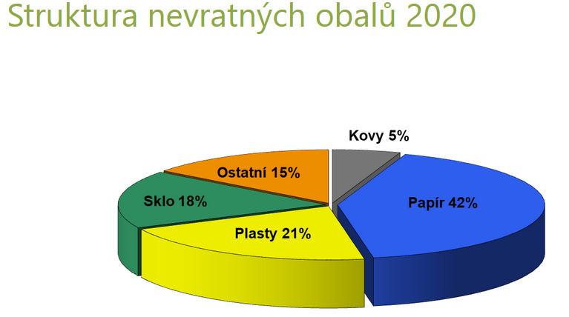

Slide 31
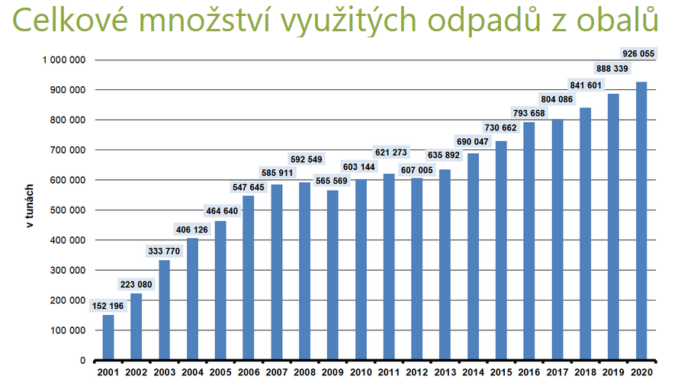

Slide 32
Ekonomické souvislosti OH ČR
V oblasti odpadového hospodářství jsou v České republice využívány následující ekonomické nástroje:
  poplatky a odvody
  pokuty
  finanční zajištění havárie skládek a finanční rezerva pro rekultivaci a následnou péči o skládku
  snížené sazby daně
  granty, dotace, Evropské fondy

Slide 33
Poplatky
platby za komunální odpad,
  úhrada za shromažďování, sběr, přepravu, třídění, využívání a odstraňování komunálních odpadů (smluvní poplatek)
  poplatek za komunální odpad (stanoven vyhláškou obce, poplatníkem je každá fyzická osoba, při jejíž činnosti vzniká komunální odpad. Plátcem poplatku je vlastník nemovitosti, kde vzniká komunální odpad)
  místní poplatek za provoz systému shromažďování, sběru, přepravy, třídění, využívání a odstraňování komunálních odpadů (Sazbu poplatku tvoří částka až 250 Kč za osobu a kalendářní rok a částka stanovená na základě skutečných nákladů obce předchozího roku na sběr a svoz netříděného komunálního odpadu až 250 Kč za osobu a kalendářní rok)
poplatky na podporu sběru, zpracování, využití a odstranění vybraných autovraků,
poplatky za uložení odpadů na skládky a
registrační a evidenční poplatek dle zákona o obalech.

Slide 34
Odpadové hospodářství obcí
Obce jsou původci komunálního odpadu;
  stanovují v samostatné působnosti systémy shromažďování, sběru, přepravy, třídění, využívání a odstraňování komunálních odpadů (systém nakládání s komunálním odpadem);
  úhrady za provoz systému - smluvní, poplatek za komunální odpad dle zákona o odpadech, místní poplatek za provoz systému nakládání s komunálním odpadem;
  dohlížejí na povinnosti dané zákonem o obcích a obecně závaznou vyhláškou obce o stanovení systému nakládání s komunálním odpadem, za porušení povinností ukládají pokuty;

Slide 35
Odpadové hospodářství obcí
  pořizovaly plány odpadového hospodářství obce a mají povinnost pořizovat roční plnění POH;
  zřizují skládky a sběrné dvory pro odkládání nebezpečného, velkorozměrového odpadu, (řešeno i pomocí mobilního svozu);
  informační, osvětové, výchovné a vzdělávací akce;
  spolupracují na projektech s jinými obcemi, povinnými osobami (zpětný odběr);
  s podnikatelskými subjekty uzavírají smlouvu o využívání systému, pokud je jejich odpad podobný komunálnímu;

Slide 36
Obecní systémy nakládání s komunálními odpady
Směsný komunální odpad do popelnic (odvoz zpravidla 1x týdně)
Tříděné složky (papír, sklo, plast, bioodpad, nápojový kartón) do speciálních barevných kontejnerů (odvoz zpravidla 1x za 2 týdny)
Velkoobjemový odpad (nábytek) a nebezpečný odpad (chemikálie) - speciální kontejnery nebo sběrné dvory (v ČR cca 600 sběrných dvorů obcí)
(poplatek občanů obci – 500 Kč/rok)

Slide 37
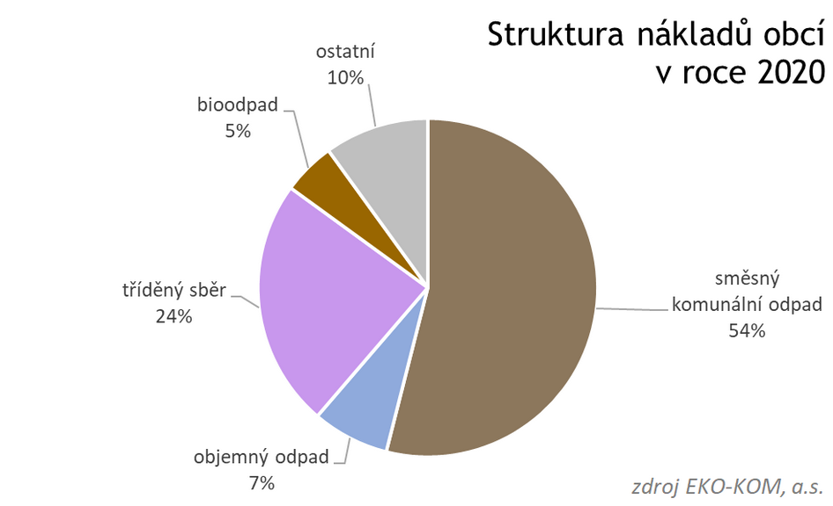
Výdaje obcí na OH

Slide 38
Odpadové hospodářství města Brna
Je dáno:
Historickým vývojem zajišťování této služby ve městě do roku 1989 a po tomto roce
Vlivem legislativy
  do roku 1990 jen obecně
  První speciální zákon č. 238/1992 Sb. o odpadech – jde o první systematickou úpravu v oblasti nakládání se všemi druhy odpadů (platba v nájemném)
  Zákon o odpadech č 125/1997 Sb. – zpoplatnění občanů (za službu, čárové kódy)
  Zákon o odpadech č. 185/2001 Sb.
Sítí dopravních komunikací města
Různorodostí forem zástavby území (historické jádro, sídliště, vilové čtvrti, okrajové části města)
Rozlohou a členitostí města
Ekonomickými možnostmi města a obyvatel
Statutem města Brna
Enviromentálním chováním občanů, ale i sociální aspekty
…

Slide 39
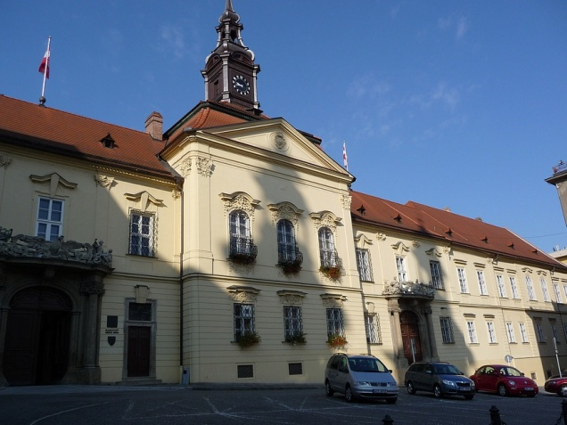

Schéma řízení

Slide 40

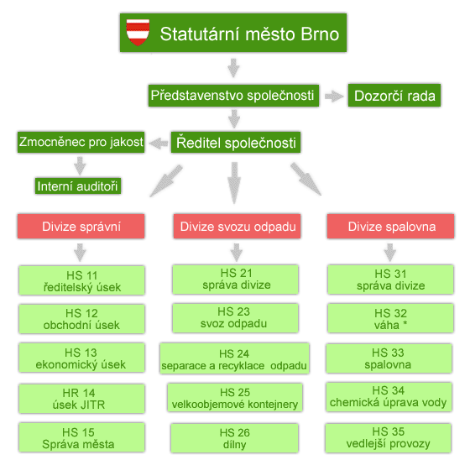
SAKO

Slide 41
Množství komunálních odpadů v systému

Slide 42
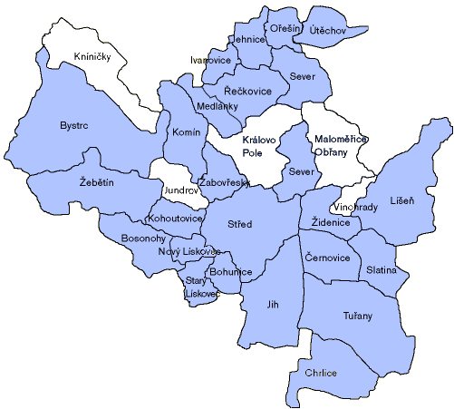
Současný systém odpadového hospodářství
Domácnost, občan
    Separace využitelných složek KO
      sklo, PET, papír
    Sběr nebezpečných odpadů
      Mobilní sběr
      SSO
    Sběrné střediska odpadů (SSO) http://www.sako.cz/sso/seznam/
      Materiálové využití odpadů, recyklace (papír, sklo, PET, kovy, stavební odpady, polystyren)
      Sběr nebezpečných odpadů
      Velkoobjemový odpad
      Biologicky rozložitelný odpad
      Komunální odpad
      Zpětný odběr elektrozařízení
    Svoz KO a jeho energetické využití
    Nelegální skládky
    X Odpadkové koše X
    X Odpady právnických osob X

Slide 43
Zájmové skupiny a jejich vliv na efektivnost systému OH
Zájmové skupiny
    Svozové firmy
    Původci odpadu
    Zpracovatelé odpadu
      Skládky
      Spalovny
      Kompostárny
      MBÚ
      Zpracovatelé plastů
      aj.

Slide 44
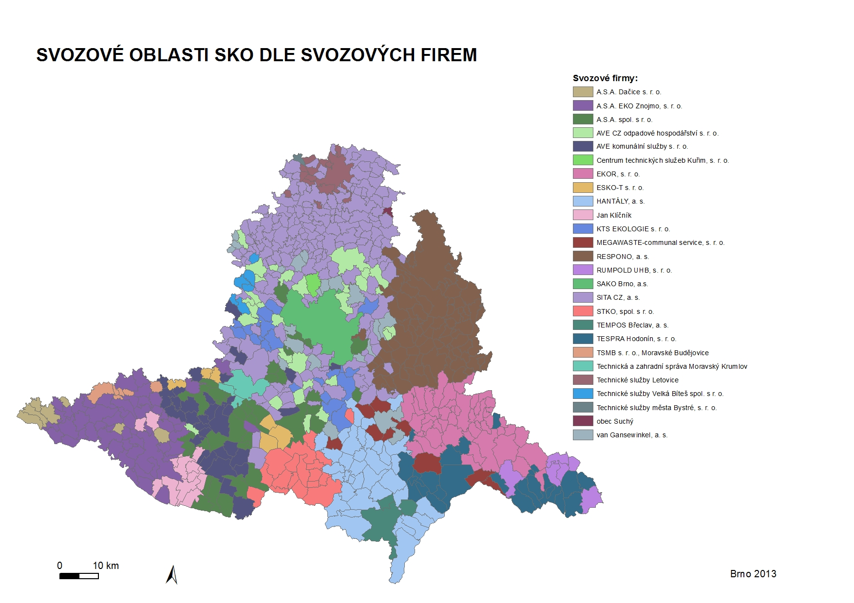

Slide 45
Závěr
Samofinancování systému
Komunikace s občany
Existence několika systémů (platby, původci)
Vymahatelnost plateb
Limitovaná výše poplatku
Motivace k třídění odpadu
Umístění sběrných nádob
Neukázněnost občanů
…

Slide 46
Děkuji za pozornost
☺
soukopova@econ.muni.cz

